Slide 1
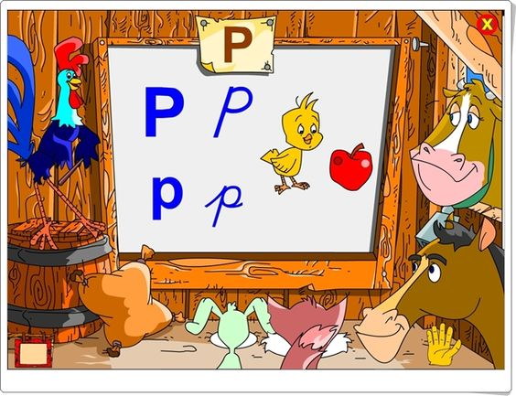
¡VAMOS A LEER!

Slide 2


PA
PÁ
PAPÁ

Slide 3
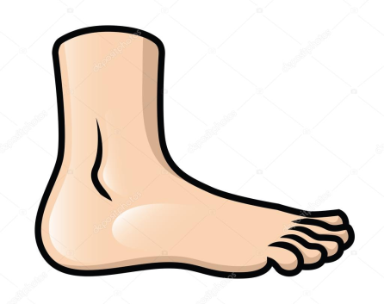
P
I
E
PIE

Slide 4
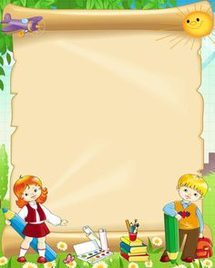

PI
PA
PIPA

Slide 5

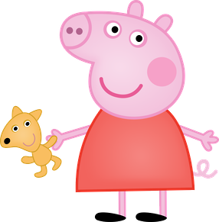
PE
PA
PEPA

Slide 6
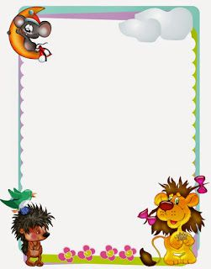
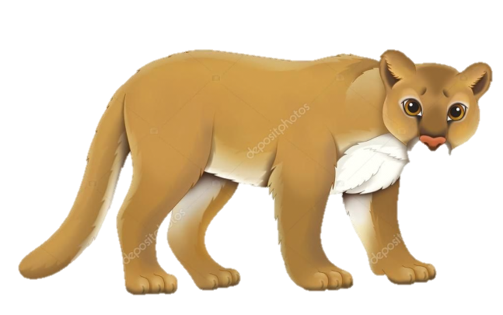
PU
MA
PUMA

Slide 7


MA
PA
MAPA

Slide 8
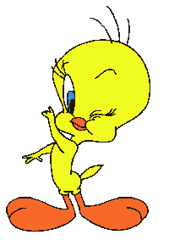
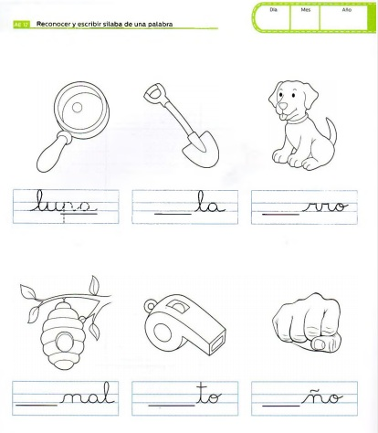
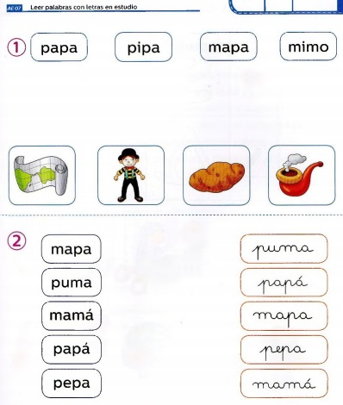
Vamos a trabajar!!!

